Slide 1
Các cú pháp và kiểu dữ liệu căn bản
hoangnd@techmaster.vn
TechMaster học là có việc

Slide 2

Tổng quan về ngôn ngữ Python
Những trang web viết bằng python: Youtube, Dropbox, Google, Pinterest,Nasa…
2. Chạy lại một số lệnh python căn bản trên lớp
Cực mạnh trong việc xử lý các loại dữ liệu, tập hợp. bóc tách, phân tích dữ liệu: big data,data mining
Tại Việt Nam,Python là hàng độc so với PHP, C#, Java
Lập trình gần như mọi thứ: Web (Django, Tornado), Game
Ở New York, Python xếp vị trí thứ 8 trong số các công việc công nghệ được yêu cầu nhiều nhất

Slide 3
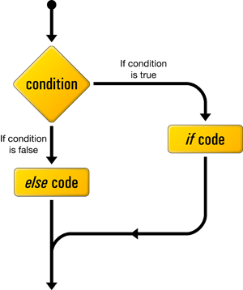
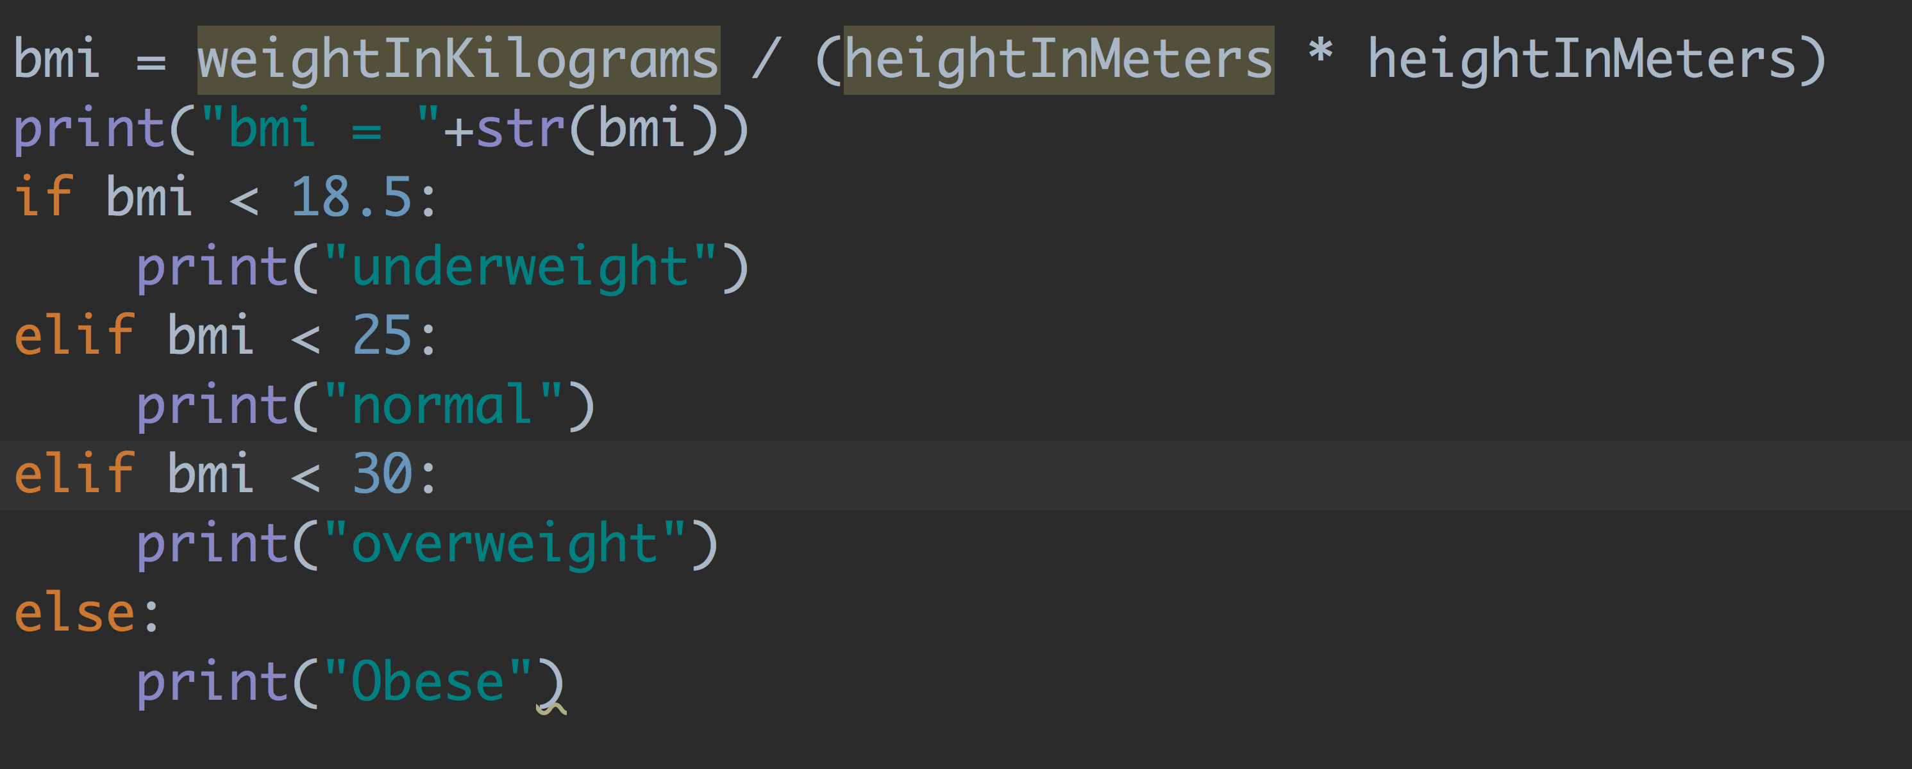
Cú pháp if…else
Tính chỉ số cân nặng = Body Mass Index
Một số VD khác:
- Lấy thời gian hiện tại trước và sau 1 phép tính bất kỳ, kiểm tra xem phép toán này > 1s hay nhỏ hơn 1s
- Đếm số > 10 trong 1 dãy số ngẫu nhiên
- Cho dãy số bất kỳ, in ra các số > 5. Tính giá trị trung bình, in ra số trên TB.
- Bán 1 chiếc iphone 7, giá là mua vào là y, bán ra y, thuế 10% -> lãi bao nhiêu. In ra lãi / lỗ ?
- Mời các bạn đưa thêm VD, cả lớp cùng làm…

Slide 4
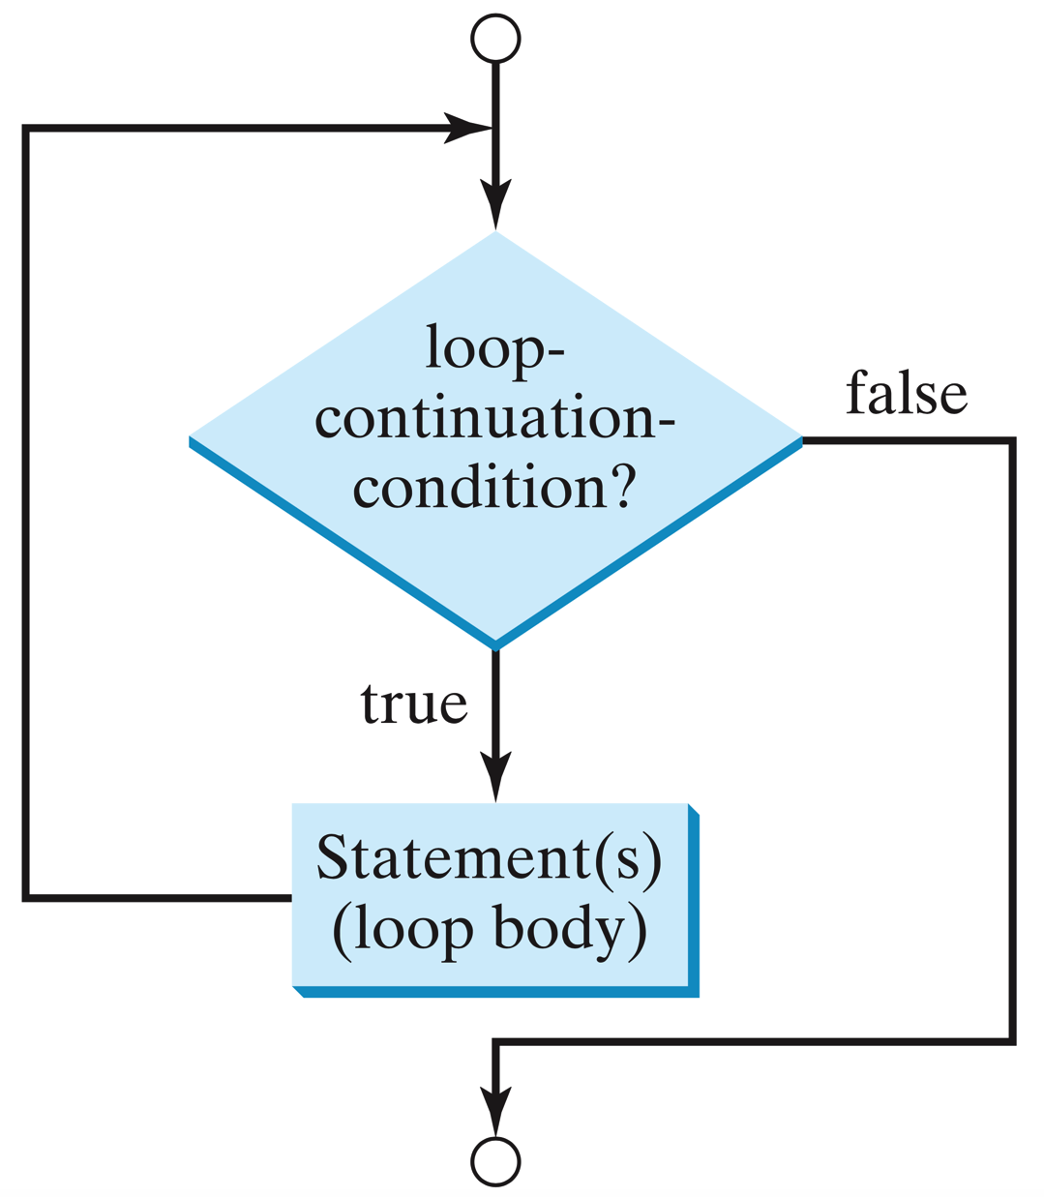
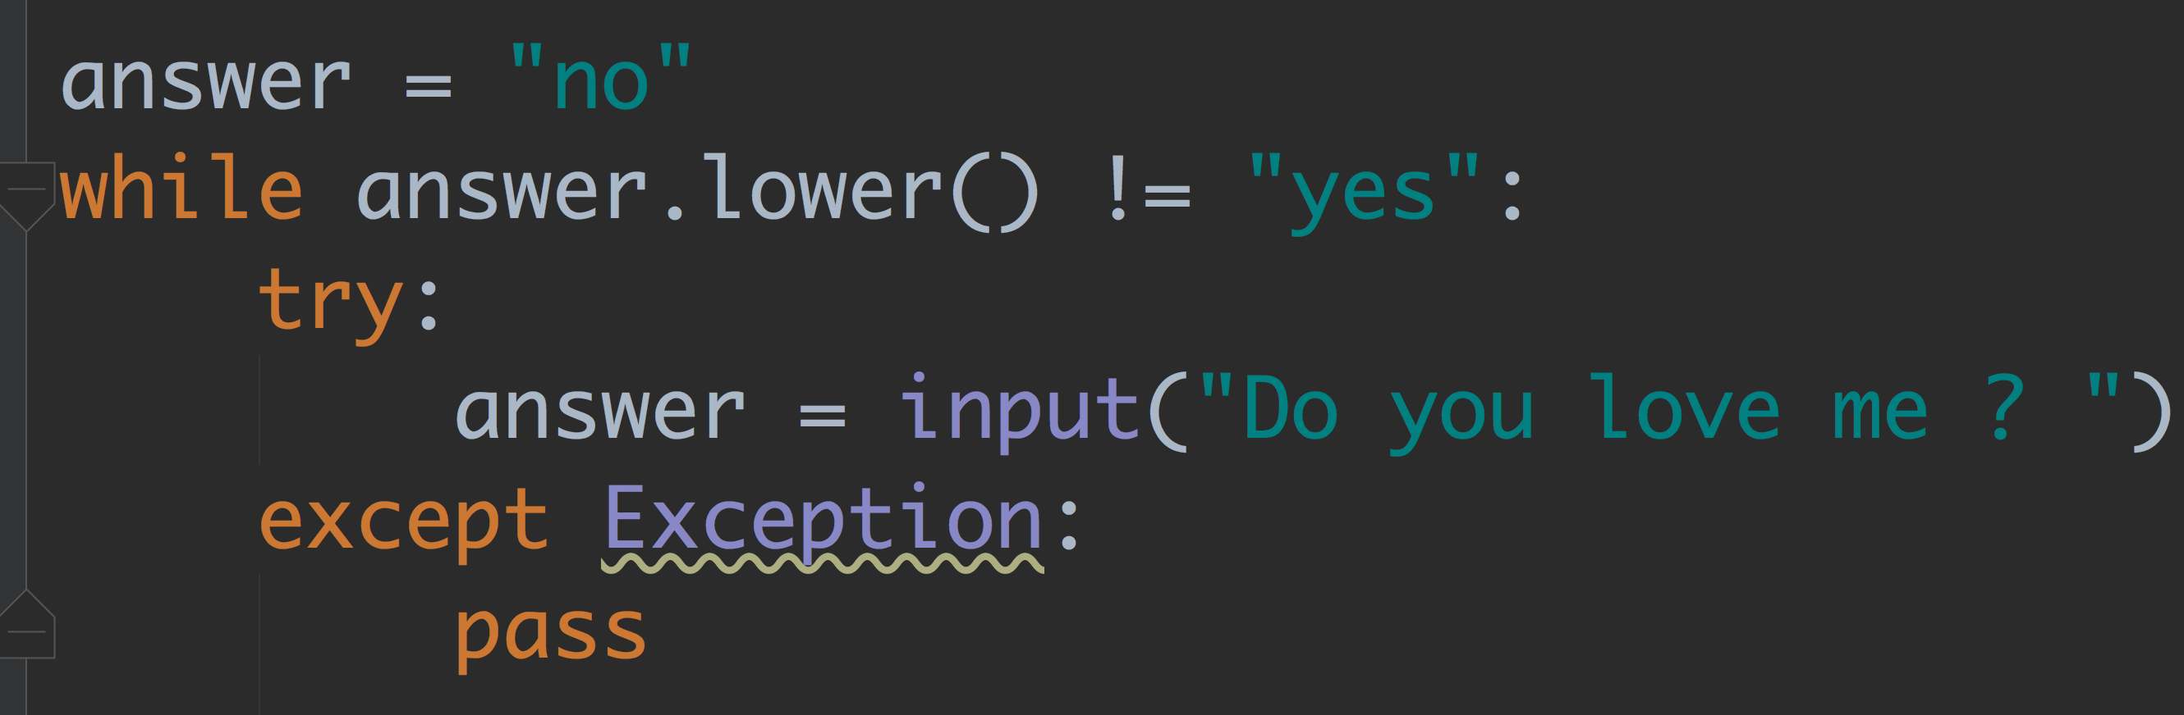
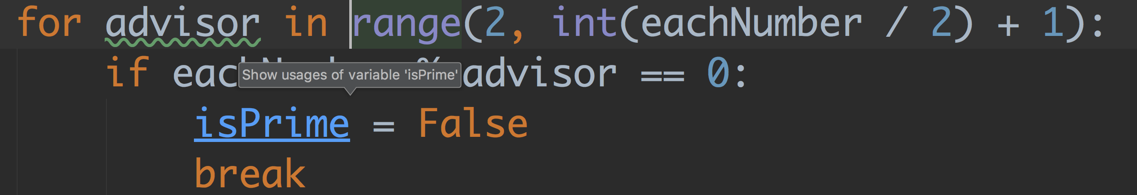
Cú pháp while và For
Hỏi “Do you love me?”, khi nào trả lời yes thì thoát
Một số VD khác:
- In 1000 chữ “I love you. ” giống phim Hàn Quốc
- Đoán mật khẩu, đúng thì hiện thông báo
- Tìm các số nguyên tố từ 1 đến X

Slide 5
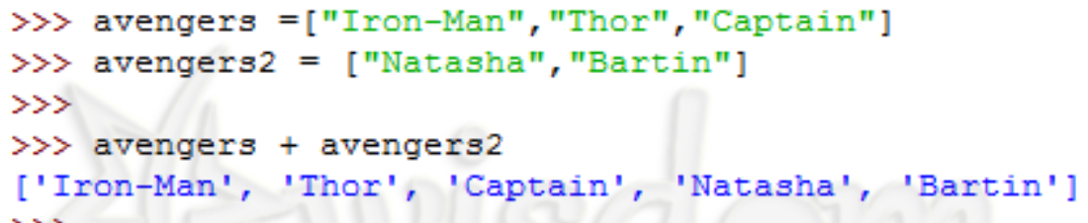
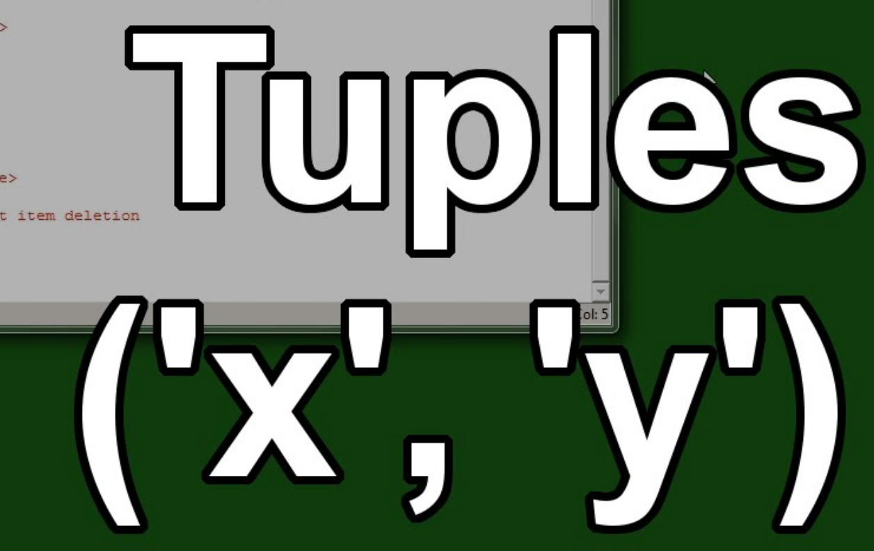
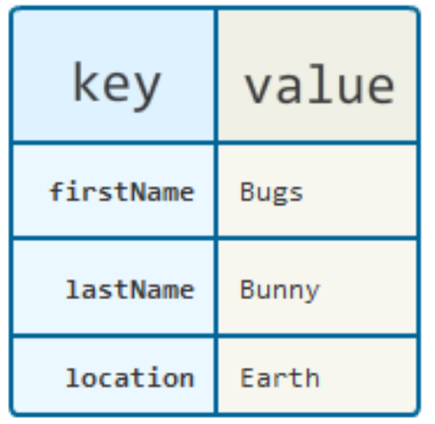
Làm việc với list, tuple, dictionary
Một số VD:
Danh sách số nguyên, sắp xếp, đảo ngược, thêm phần tử
Danh sách toạ độ (x, y) để vẽ đồ thị
Danh sách sinh viên, mỗi SV có tên, tuổi, năm sinh(3 trường) => làm thế nào biết có 3 trường
Danh sách thú cưng, bổ xung thêm

Slide 6

Bài tập về nhà
1. Cài đặt python trên các OS
2. Chạy lại một số lệnh python căn bản trên lớp

Slide 7

Cảm ơn các bạn

